Slide 1
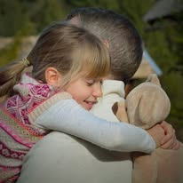
Református Szeretetszolgálat
- Kelet-magyarországi Református
Gyermekvédelmi Központ
- Nyugat-magyarországi Református
Gyermekvédelmi Központ
Intézményi bemutatkozás –
Gyermekvédelem mint szolgálat
Egri Ilona intézményvezető – Miklósi Erzsébet intézményvezető
Filemon Konferencia, 2026.08.28.
[ FOTÓ HELYE:
Kislány átöleli a nevelőapját
(1. beküldött kép) ]

Slide 2
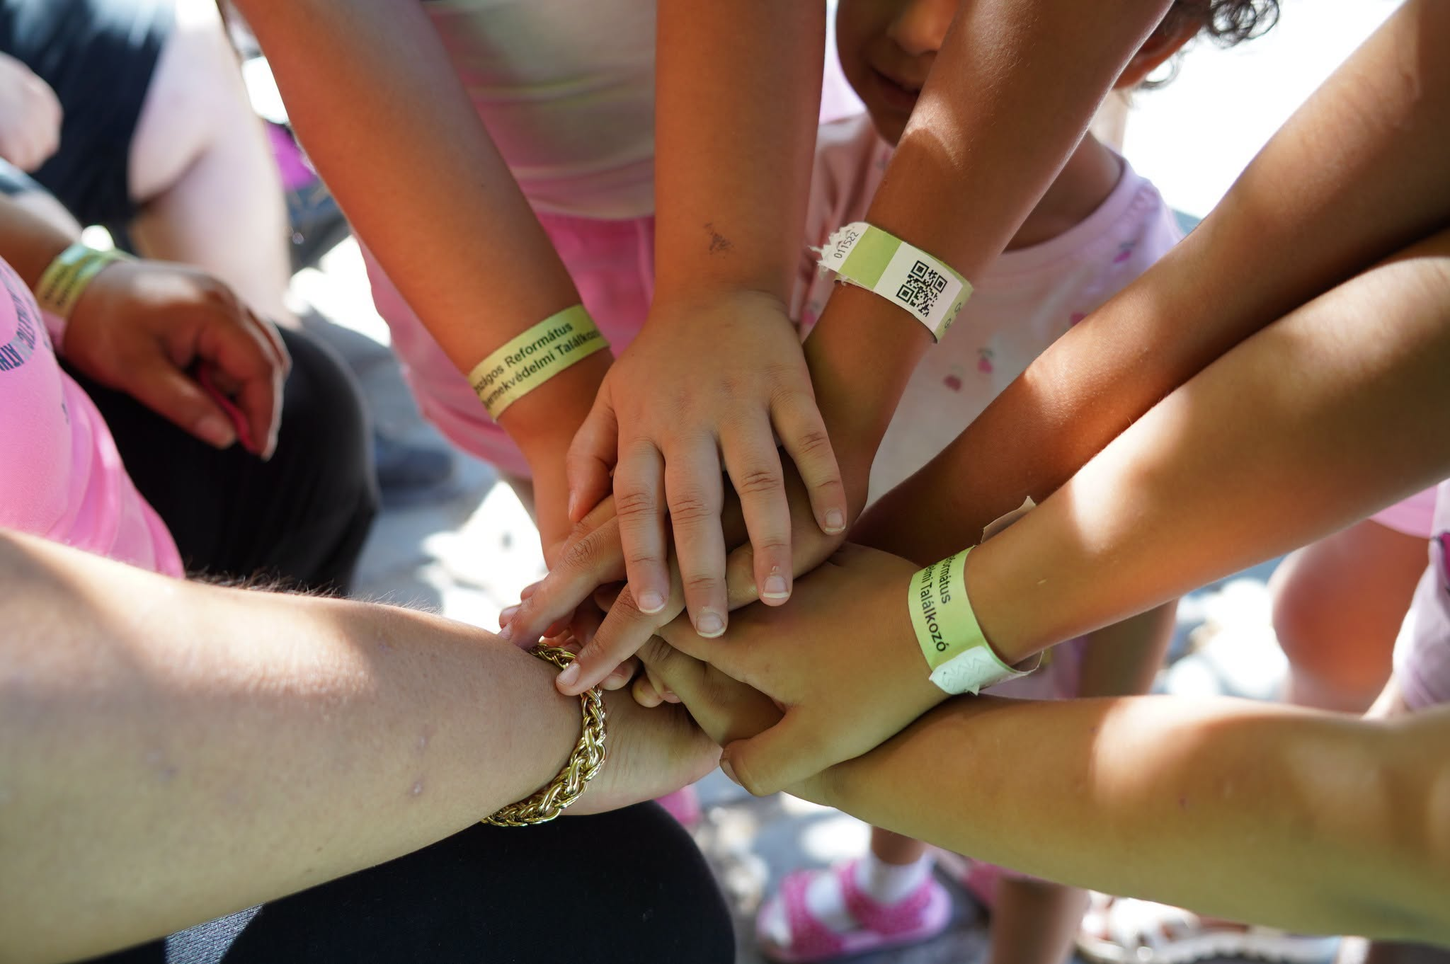
Mit jelent számunkra a szolgálat?
• Felelősség: Értékteremtés és védelem a ránk bízott életekben.
• Gondoskodás: Biztonságos, meleg, szerető otthon nyújtása.
• Lelki többlet: A református hit és keresztyén értékek átadása.
• Közösség: Családias kapocs gyermek, nevelőszülő és munkatárs között.

Slide 3

Küldetésünk
[ VIZUÁLIS ELEM:
Szívet formáló kezek az égen
(2. beküldött kép) ]
„Felelősségünk, hogy értéket, gondoskodást, lelki többletet, közösséget is adjunk a ránk bízott gyermekeknek, az intézményünkben szolgálatot végző nevelőszülőknek és kollégáknak.”

Slide 4
Intézményünk számokban
3000+
Ellátott gyermek és utógondozott
1000+
Elhivatott nevelőszülői partner
300+
Elkötelezett szakmai munkatárs
200+ településen való jelenlét nevelőszülői családokkal országszerte

Slide 5


Országos területi ellátás – egy református közösség
[ TÉRKÉP HELYE:
Nevelőszülői családok elhelyezkedése
(6. beküldött kép) ]
• Gyermekvédelmi szakellátás teljes lefedettsége.
• Nevelőszülői hálózat és lakásotthonok szerves egysége.
• Országos jelenlét, ugyanakkor helyi segítségnyújtás.

Slide 6
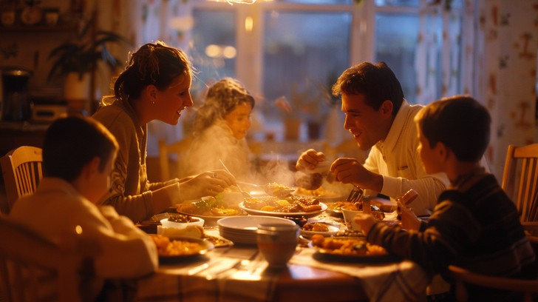
A gyermek és a hit kapcsolata
• Hit mint megtartó erő: Lelki kapaszkodó a múltbeli nehézségek és traumák feldolgozásában.
• Erkölcsi alapok: Keresztyén értékrend, amely irányt mutat a felnőtté válás útján.
• Bizalom és biztonság.

Slide 7
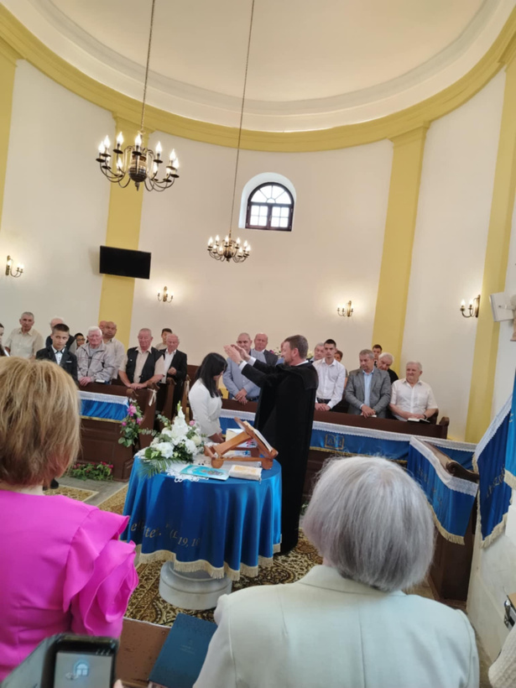
Keresztelők az intézményben
• Befogadás: A gyermekek formális integrációja a hívő és szerető egyházi közösségbe.
• Közös szövetség: A nevelőszülők, a lelkipásztorok és a gyülekezet közös felelősségvállalása.

Slide 8
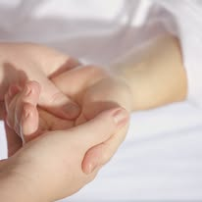
Élő gyülekezeti kapcsolatok
• Integráció a helyi református közösségekbe.
• Közös programok, vasárnapi alkalmak és ünnepségek.
• Rendszeres Gyülekezeti Napok az elmúlt években.

Slide 9
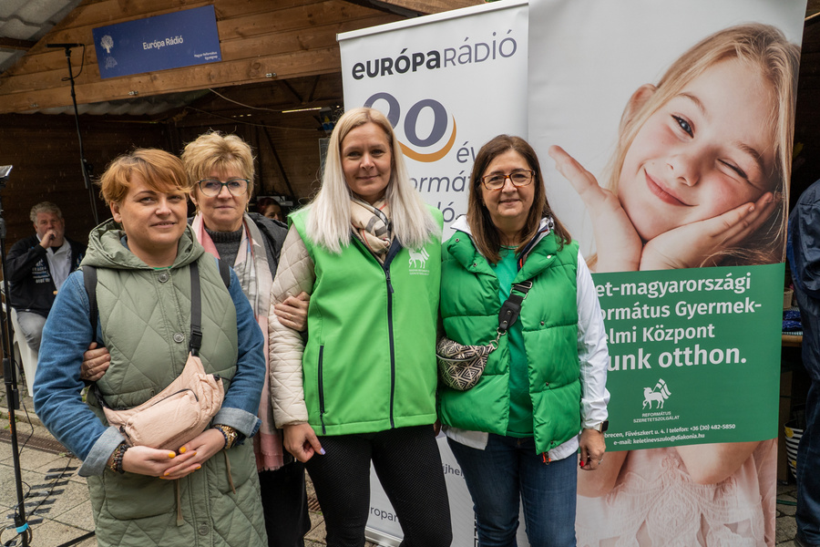
Református Egységnap
• Az összetartozás megélése nemzeti és egyházi szinten.
• Gyermekeink és nevelőszülőink közös élménygyűjtése.
• Intézményi aktív jelenlét a kiemelt rendezvényeken.

Slide 10
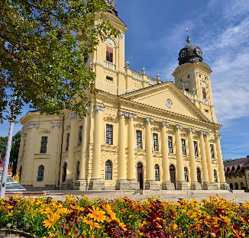
Ünnepségek
Református Nagytemplom
• Közös készülődés az egyházi ünnepekre
Advent, karácsony készülődés.
• Ünnepi műsorok és meghitt gyertyagyújtások.
• Az áhítat és a szeretet megélése a történelmi falak között.

Slide 11
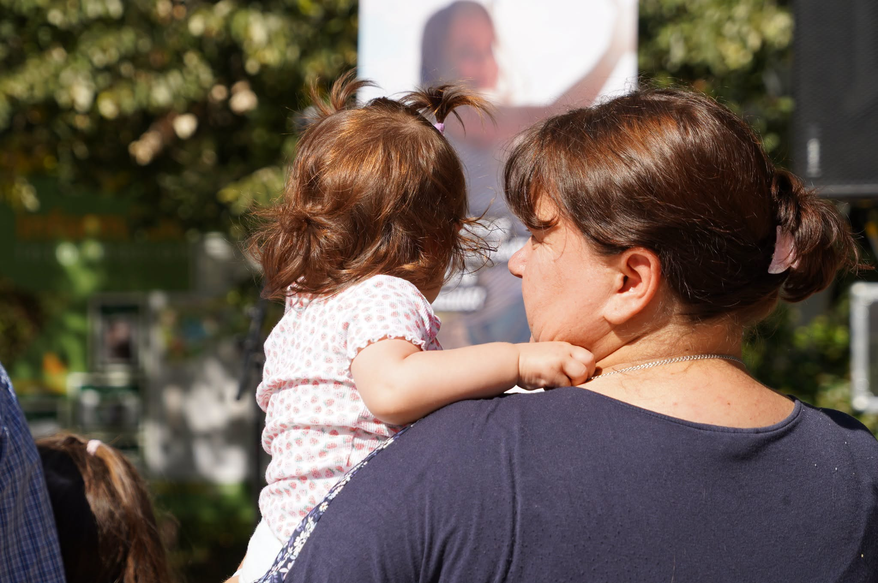
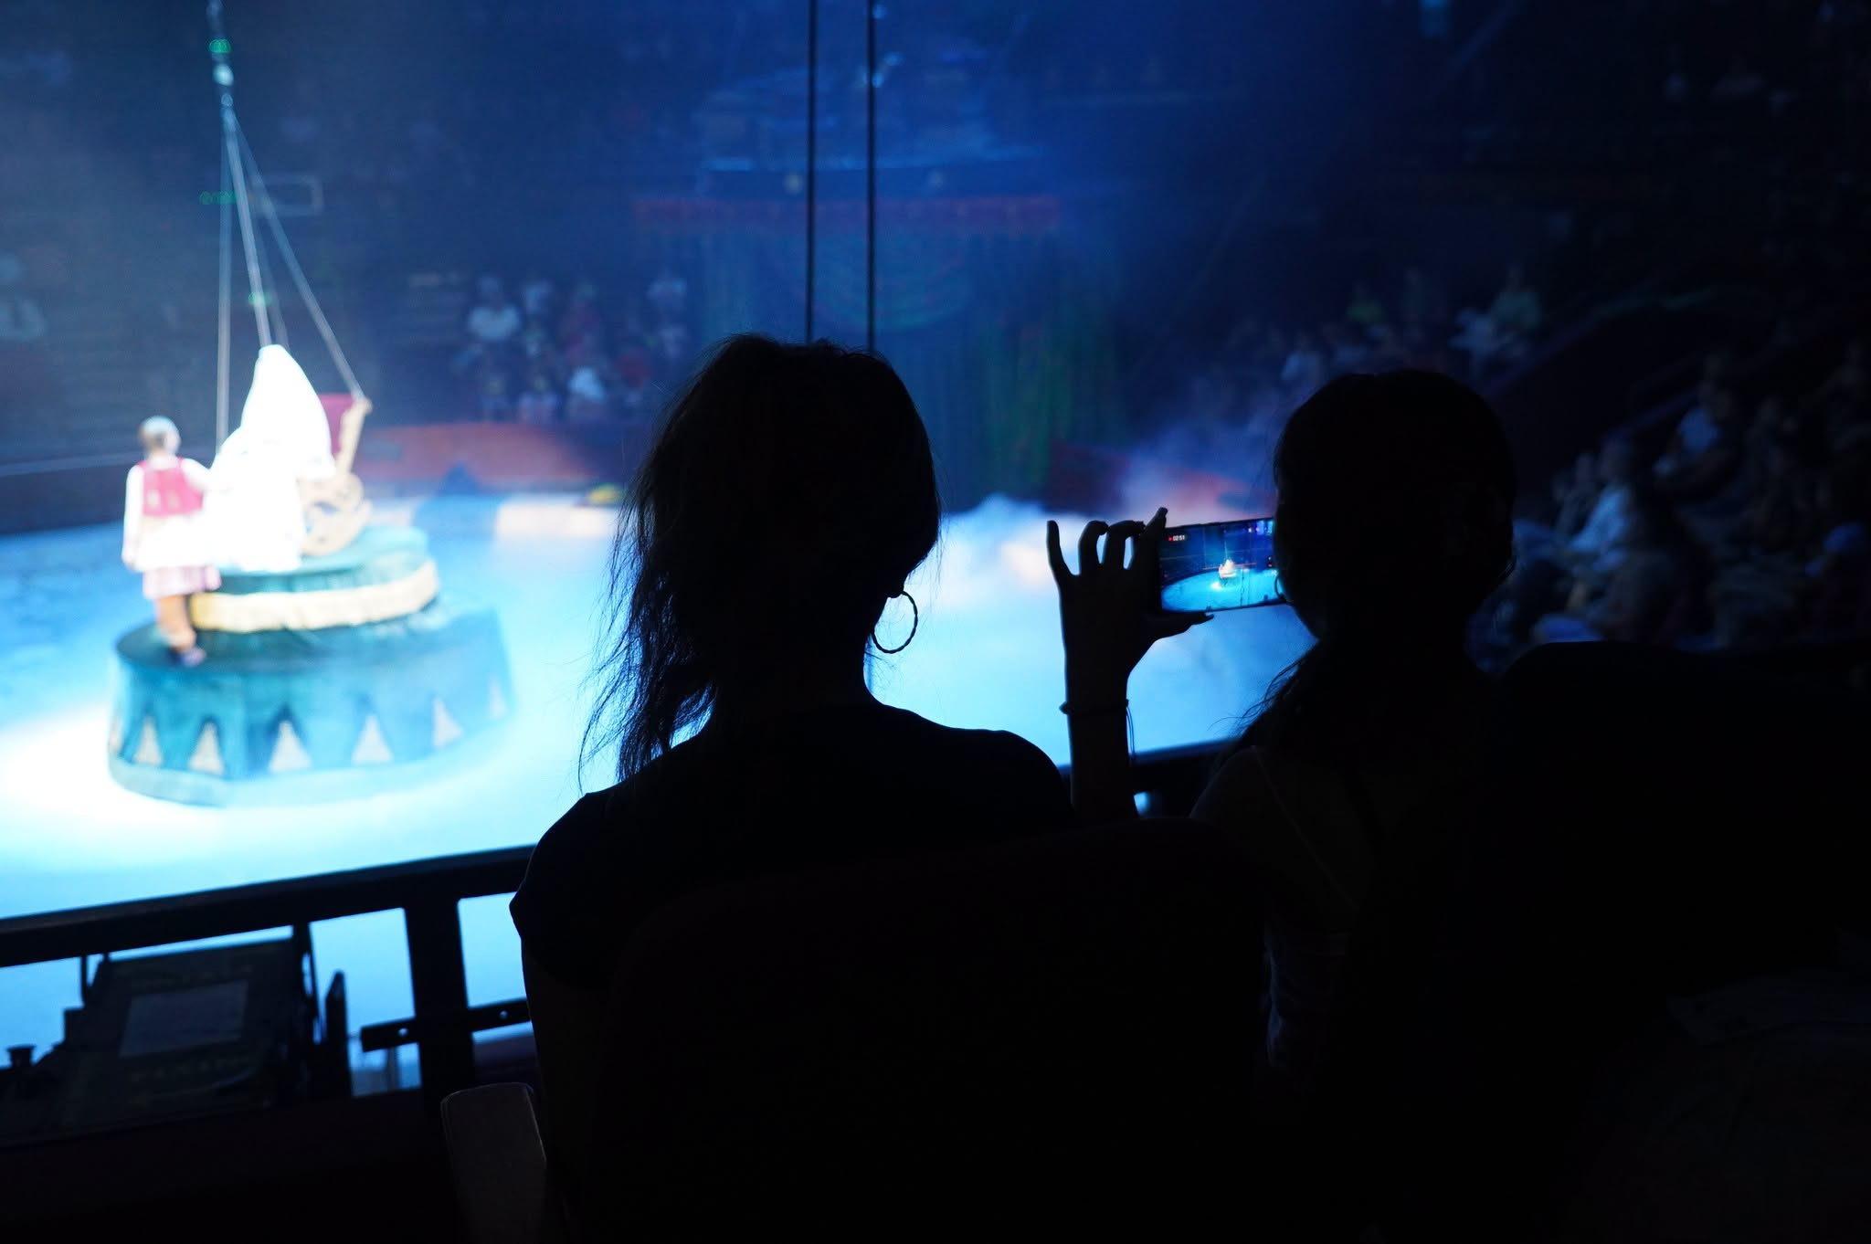
Országos Gyermekvédelmi Találkozó - évente
• Országos találkozásra lehetőség 2700 fő részvételével.
• Nevelőszülői családok, lakásotthonokban élő fiatalok, szakemberek találkozása

Slide 12

Nevelőszülők – Elhivatottság
• 1. Elhivatottság és szeretet – biztonságos otthon nyújtása.
• 2. Stabilitás – rendezett, nyugodt családi háttér.
• 3. Empátia és türelem – traumatizált gyermekek segítése.
• 4. Feltétel nélküli elfogadás – a gyermek múltjától függetlenül.

Slide 13
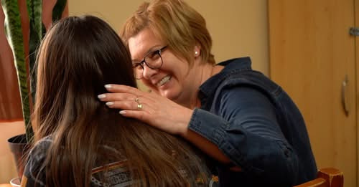
Nevelőszülői közösségépítés
• Támogató csoportok rendszeres indítása.
• Nevelőszülői klubok és kötetlen szakmai tapasztalatcserék.
• Családi napok és közös rekreációs alkalmak a kiégés ellen.
Lélek Emelő online megsegítés nevelőszülők és szakembereink számára

Slide 14

A nevelőszülők megbecsülése
• Erkölcsi és szakmai támogatási rendszerek működtetése.
• Rendszeres 60 órás felkészítő képzések biztosítása.
Kelet:2025 – 5 csoport, 2026: 7 csoport
Nyugat: 2025- 3 csoport, 2026: 4 csoport
• Toborzó kampány kiemelt támogatása (2026. március)
Toborzó kampány II. 2026. júliusától
2026. Ősz további új képzések:
Helyszínek:
Kelet: Debrecen, Mátészalka, Nyíregyháza, Miskolc
Nyugat: Tiszaszentimre, Nagykanizsa, Kaposvár

Slide 15

Munkatársaink közös szolgálata
• Elkötelezett szakemberek (tanácsadók, pszichológusok, ügyintézők, intézményi lelkészek).
• Multidiszciplináris szoros együttműködés a gyermekek érdekében. Református EGYMI, képző központok, rendőrség, Bethesda kórház
• Erős csapatszellem és egymás folyamatos szakmai támogatása.
Tapasztalatcsere lakásotthonok között

Slide 16
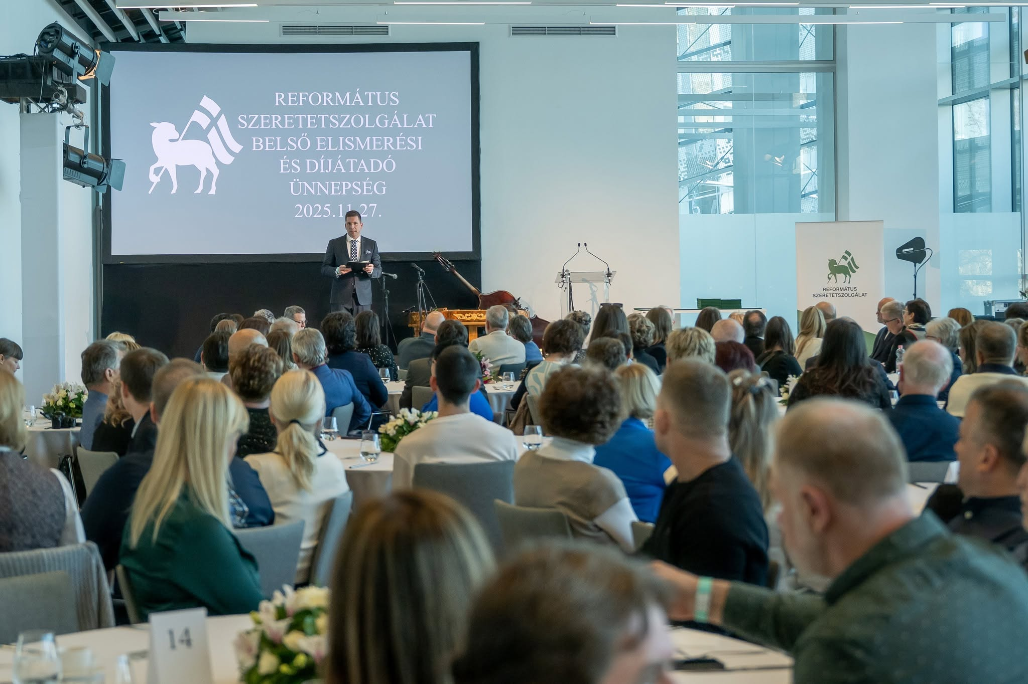
Református Szeretetszolgálat belső elismerési rendszer
• Kiváló munkáért munkatársak és nevelőszülők rendszeres díjazása.
• Éves kitüntetések és rangos szakmai elismerések átadása.
• A hűség és a kiemelkedő mindennapi teljesítmény jutalmazása.

Slide 17

Lelki karbantartás és támogatás
• Szupervízió, egyéni és csoportos tanácsadás biztosítása.
• Rendszeres csendesnapok és feltöltő lelkigyakorlatok.
• Mentális egészségvédelem és a kiégés tudatos megelőzése.

Slide 18

Generációk szolgálata
• Együttműködés a Méliusz Juhász Péter Szeretetotthonnal, nyugati intézményünkben a Kiss Ferenc Református Idősek Otthonával, Mosdós
• Értékes és élő kapocs az idősek és a gyermekek között.
• Az élettapasztalat és a fiatalos energia csodás találkozása.

Slide 19
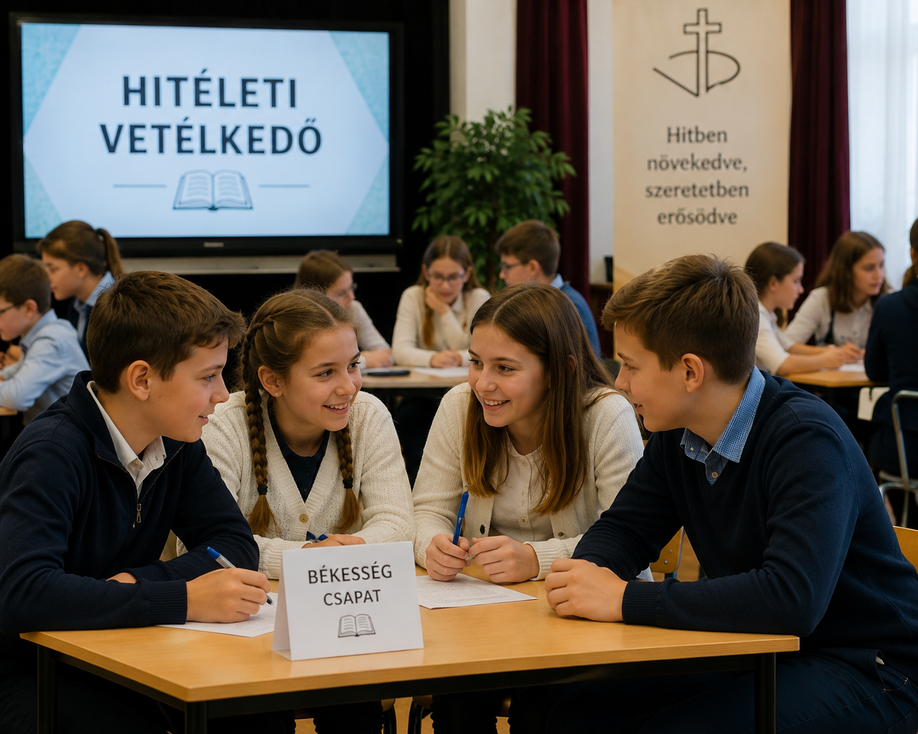
Közösségépítő programok
• Vidám nyári táborok és sportnapok szervezése.
• Kulturális és hitéleti vetélkedők megvalósítása.
• Élménydús közös kirándulások a hálózaton belül.
Nevelőszülők számára szervezett kirándulás.

Slide 20

Jó gyakorlataink
• Komplex és alapos toborzási és felkészítési módszertan.
• Szoros, napi szintű együttműködés a társintézményekkel.
• Egyénre szabott, precíz fejlesztési tervek a lakásotthonokban.
Folyamatos tapasztalatcsere a két intézmény lakásotthonai között, évente két alkalommal személyes találkozás keretében.
Vezetői találkozások, közös stratégiai célok meghatározása

Slide 21
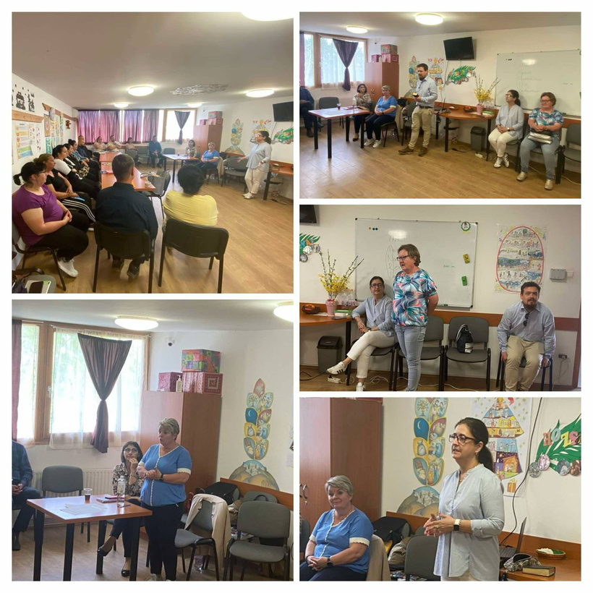
Kihívásaink
• A fluktuáció hatékony kezelése és az utánpótlás folyamatos biztosítása.
• Súlyosan traumatizált gyermekek speciális, egyéni ellátási igényei.
• A gazdasági és jogszabályi környezet változásaihoz való rugalmas alkalmazkodás.

Slide 22

Jövőkép – Merre tovább?
• A nevelőszülői hálózat további tudatos, minőségi bővítése.
• Modern digitális módszertani anyagok és képzések fejlesztése.
• A lelki és hitéleti pillérek további erősítése minden szinten.

Slide 23
Ki lehet nevelőszülő?
Betöltötte 24. életévét.
Nem áll cselekvőképességet érintő gondnokság vagy támogatott döntéshozatal hatálya alatt.
Büntetlen előéletű, és rendelkezik a Gyvt. 10/A. § szerinti speciális erkölcsi bizonyítvánnyal.
A gondozásába helyezett gyermeknél legalább 18, de legfeljebb 50 évvel idősebb.
Személyisége, egészségi állapota és körülményei alapján alkalmas a gyermek kiegyensúlyozott fejlődésének biztosítására, a családba való visszakerülésének vagy örökbefogadásának támogatására, valamint a gyermek, fiatal felnőtt életkori szükségleteiből adódó feladatok ellátására.
Fizikailag és pszichésen alkalmas a jelentkező, valamint a vele egy háztartásban élő nagykorú hozzátartozók is.
Házastársa vagy élettársa hozzájárul a nevelőszülői tevékenység folytatásához.
Otthona és környezete megfelelő a gyermekek fogadására: gyermekenként legalább 6 m² alapterületű szoba áll rendelkezésre.
Megfelel a képesítési előírásoknak, azaz részt vett és sikeresen elvégezte a 60 órás nevelőszülői felkészítő tanfolyamot, tanúsítványt szerez vagy már rendelkezik OKJ-s nevelőszülő szakképesítéssel, illetve KOP képzésben szerzett oklevéllel.
Kifogástalan az életvitele (Nemzeti Védelmi Szolgálat vizsgálja),
Pszichológiai alkalmassági vizsgálaton alkalmasnak minősül (Minisztérium végzi).

Slide 24

Amit kínálunk:
Stabil, megbízható háttér
Biztos, kiszámítható munkalehetőség
Főállás mellett is végezhető szolgálat
Anyagi megbecsülés
Folyamatos szakmai és lelki támogatás
Amit kérünk:
Nyitott, szeretetteljes otthon
Stabil, biztonságos családi háttér
Elhivatottság és türelem

Slide 25

Nevelőszülők feladatai:
A nevelőszülők különleges hivatást töltenek be: A legelesettebb, legnagyobb szükségben lévő gyermekeknek nyújtanak otthont, biztonságot és szeretetet. Feladatuk nem csupán a mindennapi gondozás, hanem egy olyan családi környezet megteremtése, ahol a gyermekek megtapasztalhatják az elfogadást, a törődést és a fejlődés lehetőségét.
Szeretetteljes gondozás: A nevelőszülők odafigyeléssel, türelemmel és szeretettel kísérik a gyermekek mindennapjait, segítve őket abban, hogy biztonságban érezzék magukat.
Családi környezet biztosítása: Olyan otthont teremtenek, ahol a gyermekek megtapasztalhatják a családi élet örömeit, a közösséghez tartozás élményét.
Társadalomba való beilleszkedés segítése: A nevelőszülők támogatják a gyermekeket abban, hogy megtalálják helyüket az iskolában, a kortárscsoportban és a tágabb közösségben, elősegítve ezzel a társadalmi integrációt.
Életre való felkészítés: A mindennapi nevelés során értékeket, mintákat és készségeket adnak át, amelyek segítik a gyermekeket abban, hogy önálló, felelős felnőtté váljanak.
A nevelőszülők munkája egyszerre szolgálat és ajándék: Hozzájárulnak ahhoz, hogy a gyermekek múltjuk nehézségei ellenére szeretetteljes jövőt építhessenek, és megtapasztalják, hogy van helyük és értékük a világban.

Slide 26

Út a jelentkezéstől a szolgálat megkezdéséig:
Jelentkezését (telefonon, emailben, online felületünkön) követően munkatársunk felveszi Önnel a kapcsolatot és részletes tájékoztatást ad a nevelőszülővé válás teljes folyamatáról.
Munkatársaink személyes elbeszélgetésre hívják Önt, ahol megerősítheti jelentkezési szándékát.
A kifogástalan életvitel ellenőrzését lefolytatja az erre kijelölt hatóság (NVSZ).
Kiválasztási és Alkalmasságvizsgálati Főosztály pszichológiai alkalmasságvizsgálatán részvétel.
További feltételek meglétének ellenőrzése, szükséges nyilatkozatok és dokumentumok beszerzése (környezettanulmány készítése, orvosi igazolás beszerzése, hatósági erkölcsi bizonyítvány beszerzése stb.).
Tanfolyam elvégzése.
Szolgáltatói nyilvántartásba bejegyzés.

Slide 27

Nevelőszülőknek adott juttatások:
Jogosultsági jogcím | Elszámolás alapja | Bruttó összeg (2026)
Gyermek nélkül számolt díj | Alapdíj gyermek nélkül (minimálbér 60%-a) | bruttó 193.680 Ft / hó
Gyermek kihelyezését követően | 1 gyermek esetén (minimálbér 100%-a) | bruttó 322.800 Ft / hó
Gyermek kihelyezését követően | 2 gyermek esetén (minimálbér 140%-a) | bruttó 451.920 Ft / hó
Gyermek kihelyezését követően | 3 vagy több gyermek esetén (minimálbér 60%/gyermek) | bruttó 193.680 Ft / hó / ellátottanként
Többletdíj | Különleges szükségletű gyermek után (minimálbér 15%-a) | bruttó 48.420 Ft / hó / különleges szükségletű gyermek

Slide 28
NEVELÉSI ELLÁTMÁNY (2026. ÉVBEN)
A nevelőszülőt az ideiglenes hatállyal elhelyezett és a nevelésbe vett gyermek, valamint az utógondozói ellátásban részesülő fiatal felnőtt ellátására Nevelési ellátmány illeti meg, melynek összegét a mindenkori költségvetési törvény szabályozza.
A nevelőszülő a nevelési ellátmányt a gyermek teljes körű, a fiatal felnőtt szükség szerinti ellátására köteles fordítani a családi pótlékkal együtt.
NEVELÉSI ELLÁTMÁNY ÖSSZEGEI
64.124 Ft / hó / ellátott - 80.158 Ft / hó / ellátott
NEVELÉSI ELLÁTMÁNYHOZ NYÚJTOTT 2026. ÉVI HOZZÁJÁRULÁS
A költségvetés a nevelési ellátmányhoz hozzájárulást biztosít.
KIEGÉSZÍTŐ ÖSSZEGEK
Életkortól függően:8.958 Ft / hó / ellátott - 14.088 Ft / hó / ellátott
Egyéb: egyszeri vagy rendszeres juttatások

Slide 29



Slide 30
„Nem csupán gyermekeket nevelünk.
Életeket formálunk.
Közösséget építünk.”
Köszönjük a megtisztelő figyelmet!

